Slide 1

Procesual Hito 4
ESTUDIANTE: Univ. Karen Alisson Chuquimia Mamani

Slide 2
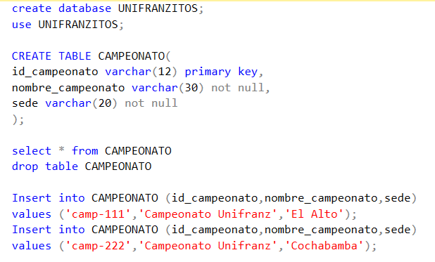
SECCIÓN: Manejo de conceptos.
2.1.Muestra un ejemplo de DDL. 2.2. Muestra un ejemplo de DML

Slide 3
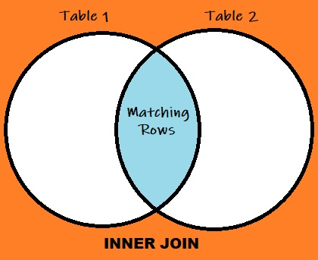
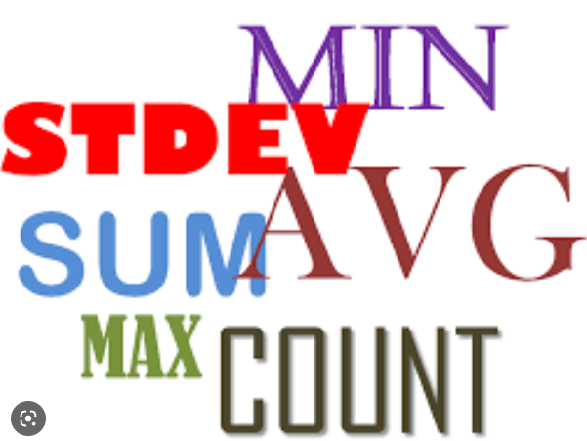
SECCIÓN: Manejo de conceptos.
2.3. Para que drive INNER JOIN.
Combina los registros de dos tablas si hay valores coincidentes en un campo común.
2.4. Defina que es una función de agregación.
Nos permiten efectuar operaciones sobre un conjunto de resultados, pero devolviendo un único valor agregado para todos ellos. Es decir, nos permiten obtener medias, máximos, etc... sobre un conjunto de valores.

Slide 4
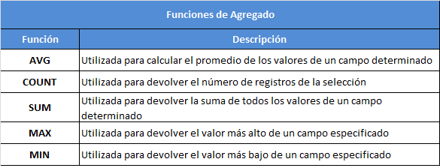
SECCIÓN: Manejo de conceptos.
2.5. Liste funciones de agregación que conozca.
2.6. Mencione algunas funciones propias de SQL Server

Slide 5
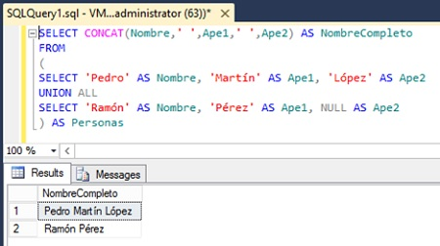
SECCIÓN: Manejo de conceptos.
2.7. Para qué sirve la función CONCAT en SQL-Server
CONCAT convierte implícitamente todos los argumentos en tipos de cadena antes de la concatenación. CONCAT convierte implícitamente los valores NULL en cadenas vacías. Si CONCAT recibe argumentos en los que todos los valores son NULL, devolverá una cadena vacía de tipo varchar(1).

Slide 6
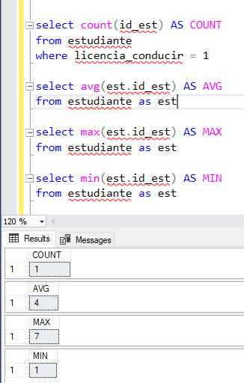
SECCIÓN: Manejo de conceptos.
2.8. Muestra un ejemplo del uso de COUNT
2.9. Muestra un ejemplo del usos de AVG
2.10. Muestra un ejemplo del uso de MIN-MAX

Slide 7
¡GRACIAS POR TU ATENCIÓN!

